Slide 1



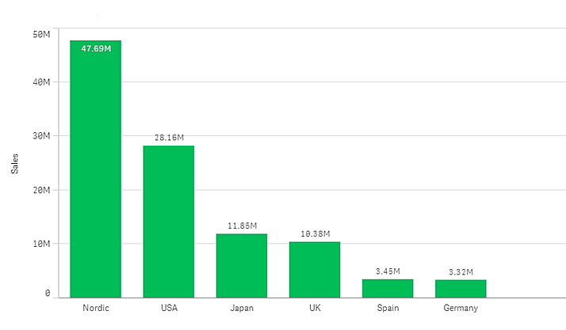

PROJETO ROBÔ CIRURGIÃO
Eduarda Lopes, Flávio Santos, Jenifer Jacino Barreto, Felipe Carvalho Paleari
Orientadores: Victor Bruno A. Rosetti de Quiroz, Rodnil da Silva Moreira Lisboa, Lucy Mari Tabuti, Joao Francisco Trencher Martins, Edson Ricardo Barbero
O PROBLEMA
RESULTADOS
O projeto parte da constatação de que há falta de visibilidade e controle sobre o consumo de energia elétrica em ambientes residenciais e comerciais. Os usuários não conseguem identificar quais equipamentos consomem mais nem acompanhar o uso em tempo real, percebendo o impacto apenas na conta.
Esse cenário é agravado pela ausência de ferramentas de monitoramento entre os usuários, evidenciando uma lacuna tecnológica. O desperdício de energia no Brasil é elevado, e a falta de controle contribui para riscos como sobrecargas e incêndios, tornando o problema não apenas financeiro, mas também de eficiência e segurança.
Espera-se que o sistema realize medições precisas de corrente, detecte rapidamente sobrecargas e atue em tempo reduzido, aumentando a segurança das instalações. Também permitirá monitoramento remoto em tempo real e registro histórico dos dados, auxiliando na análise do consumo.
INTRODUÇÃO
Gráfico 01: Exemplo de Gráfico
A PROPOSTA
Propõe-se o desenvolvimento de um Sistema Inteligente de Gestão de Energia baseado em IoT, capaz de monitorar o consumo elétrico em tempo real e atuar preventivamente em situações de risco.
O sistema utiliza sensores de corrente, um ESP32 e comunicação via internet para coletar e transmitir dados continuamente. Além do monitoramento, permite identificar sobrecargas e acionar automaticamente a proteção dos circuitos, oferecendo ao usuário informações claras para tomada de decisão e redução de desperdícios.
Fonte: Autoria Própria (2025)
Como resultado, projeta-se uma redução de 10% a 20% no consumo de energia, além da prevenção de riscos elétricos e maior eficiência no uso da energia.. Sed do eiusmod tempor incididunt ut labore et dolore.
TECNOLOGIAS UTILIZADAS
REFERÊNCIAS
Para organizar o funcionamento do sistema e o desenvolvimento do projeto:
Hardware: ESP32 (microcontrolador com Wi-Fi), sensores de corrente (ACS712, AMCT103C) e relé de estado sólido (SSR40DA). Software e Comunicação: C++ (Arduino Framework), protocolo MQTT, comunicação via Wi-Fi e uso de JSON para estruturação dos dados. Modelagem e Gestão: Máquina de Estados (FSM), metodologia Scrum e simulação do sistema na plataforma Wokwi.
ESPRESSIF SYSTEMS – ESP32 Technical Reference Manual
ALLEGRO – Datasheet ACS712
OASIS – Protocolo MQTT
EPE – Anuário de Energia Elétrica
ABRACOPEL – Acidentes elétricos no Brasil
ASGARI et al. – Smart Energy Management (2024)
HUSSAIN et al. – Energy Optimization Systems (2025)
IV SEMANA FECAP DE TECNOLOGIA - 2026
Fundação Escola de Comércio Álvares Penteado - FECAP

